Slide 1
সবাইকে শুভেচ্ছা

Slide 2
শিক্ষক পরিচিতি
আ,ও,ম ফারুক হোসাইন সুপার বড় দারোগা হাট স,উ,ই দাখিল মাদ্‌রাসা
সীতাকুন্ড,চট্টগ্রাম।
aomfaruk1177@gmail.com
মোবাইল নং- ০১৮১৮৪৩৩৪৮৬

Slide 3
পাঠ পরিচিতি
শ্রেণিঃ দশম
বিষয়ঃ বাংলাদেশের ইতিহাস ও বিশ্বসভ্যতা
অধ্যায়ঃ দ্বাদশ।
আজকের পাঠ
সত্তরের নির্বাচন এবং মুক্তিযুদ্ধ

Slide 4
শিখন ফল
এই পাঠ শেষে শিক্ষার্থীরা …
মুক্তিযুদ্ধের ইতিহাস বলতে পারবে।
মুক্তিযোদ্ধাদের অবদান মূল্যায়ন করতে পারবে।
স্বাধীনতা ও বিশ্ব মানচিত্রে বাংলাদেশের অবস্থান বিশ্লেষণ করতে পারবে।

Slide 5
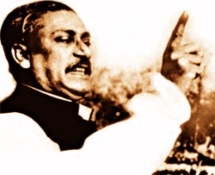
আরো একটি ভিডিও দেখি

Slide 6
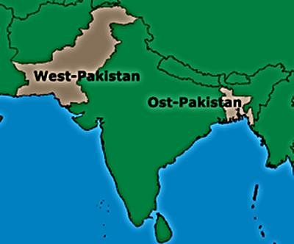
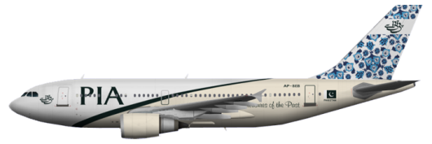
২৬ মার্চ ১৯৭১

Slide 7
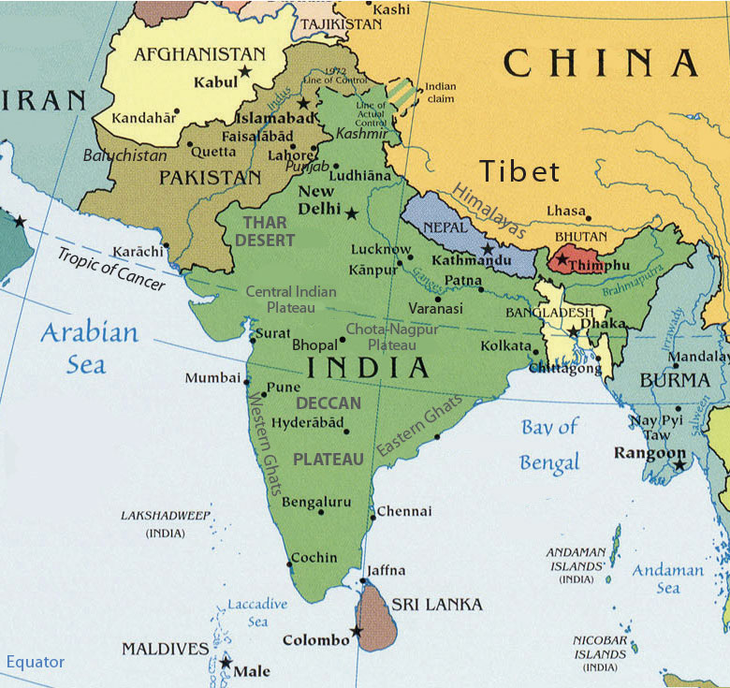
বাংলাদেশ

Slide 8
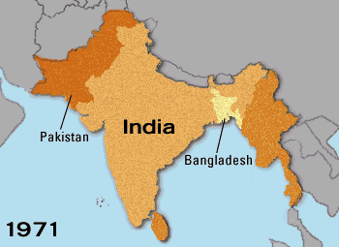
ভারত বর্ষ
বাংলাদেশ
ভারত
পাকিস্তান

Slide 9
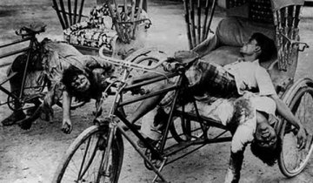
২৫ মার্চ ১৯৭১

Slide 10
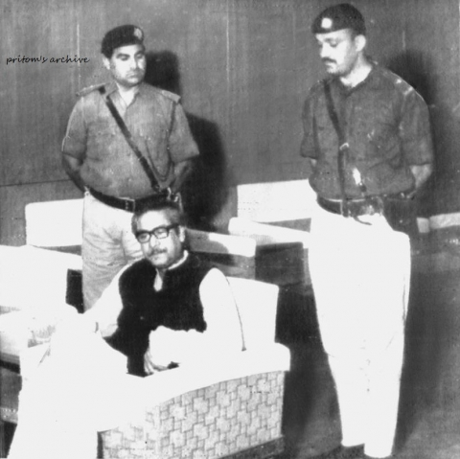
২৬ মার্চ ১৯৭১

Slide 11
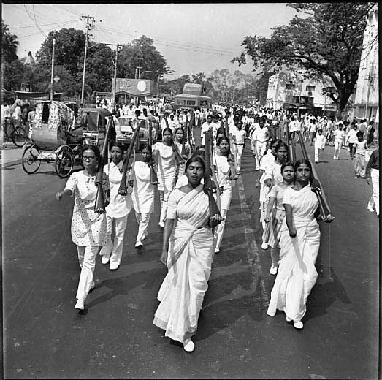
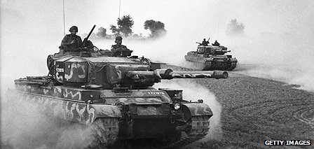
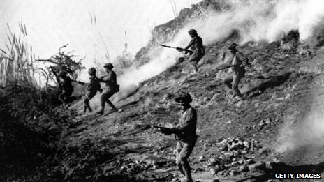
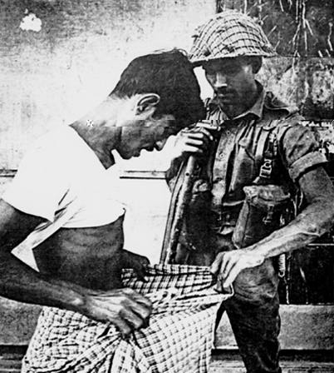
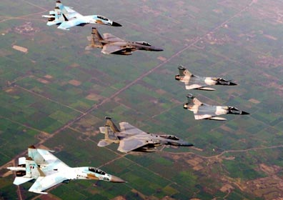
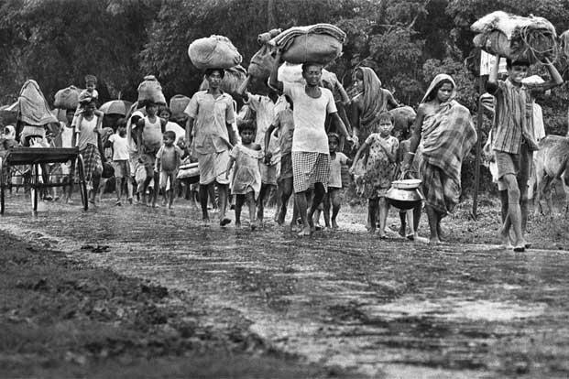
২৬ মার্চ থেকে ১৫ ডিসেম্বর ১৯৭১

Slide 12
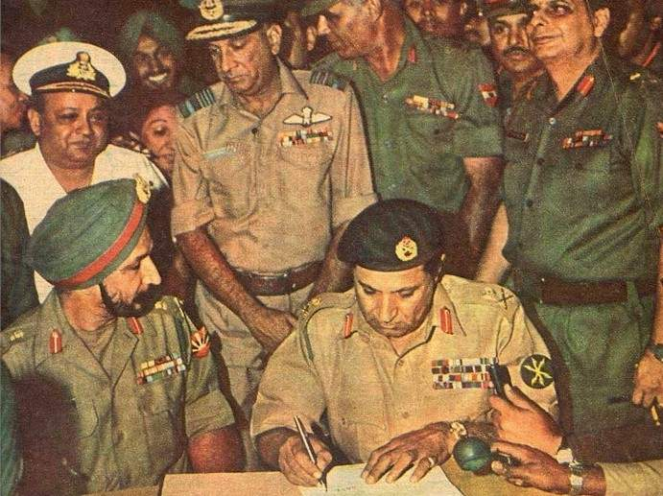
এবার আরো একটি ভিডিও দেখি

Slide 13
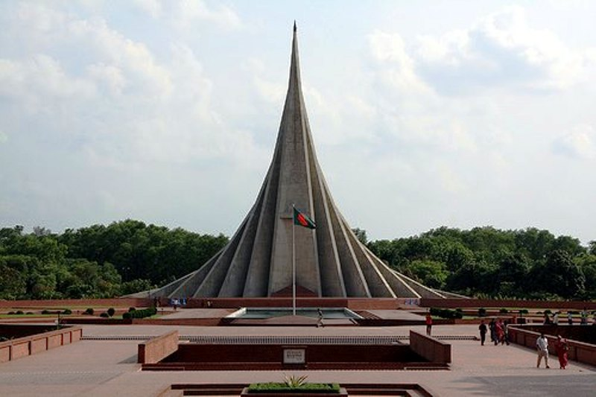
এবার আরো একটি ভিডিও দেখি

Slide 14
জাতীয় ও প্রাদেশিক পরিষদের আসন বন্টন।
অঞ্চল
জাতীয় পরিষদ
জাতীয় পরিষদ
সাধারণ
মহিলা
মোট
সাধারণ
মহিলা
মোট
পূর্ব পাকিস্তান
১৬২
০৭
১৬৯
৩০০
১০
৩১০
পাঞ্জাব
৮২
০৩
৮৫
১৮০
০৬
১৮৬
সিন্ধু
২৭
০১
২৮
৬০
০২
৬২
উত্তর-পশ্চিম সীমান্ত
১৮
১৮
০১
০১
১৯
১৯
৪০
৪০
০২
০২
৪২
বেলুচিস্তান
০৪
০১
০৫
২০
০১
২১
কেন্দ্র শাসিক উপজাতি এলাকা
০৭
--
০৭
--
--
--
মোট
৩০০
১৩
৩১৩
৬০০
২১
৬২১

Slide 15
নির্বাচনের ফলাফল
দলের নাম
জাতীয় পরিষদ
জাতীয় পরিষদ
সাধারণ
মহিলা
মোট
সাধারণ
মহিলা
মোট
আওয়ামী লীগ
১৬০
০৭
১৬৭
২৯৮
--
২৯৮

Slide 16
মুজিবনগর সরকার
রাষ্ট্রপতি
বঙ্গবন্ধু শেখ মুজিবুর রহমান।
উপরাষ্ট্রপতি
সৈয়দ নজরুল ইসলাম
প্রধানমন্ত্রী
তাজউদ্দীন আহমদ

Slide 17
মূল্যায়ন
মুজিবনগর সরকারের রাষ্ট্রপতির নাম কি ছিল?
বঙ্গবন্ধু শেখ মুজিবুর রহমানকে কত তারিখে পাকিস্তানি হানাদার বাহিনী গ্রেফতার করে করাচিতে নিয়ে যায়?
২৫ মার্চ ১৯৭১ এর কালরাতে ঢাকা শহরে কি ঘটেছিল?
স্বাধীন সার্বভৌম বাংলাদেশের অভ্যুদয়ে ১৯৭০ এর নির্বাচন গুরুত্বপুর্ণ ছিল কেন?

Slide 18
একক কাজ
স্বাধীনতা ঘোষনা কে দিয়েছিলেন?

Slide 19
দলীয় কাজ
জাতীয় পরিষদের নির্বাচনের ফলা ফল লিখ

Slide 20
বাড়ির কাজ
মুক্তিযুদ্ধে মুজিবনগর সরকারের অবদান ব্যাখ্যা কর?

Slide 21
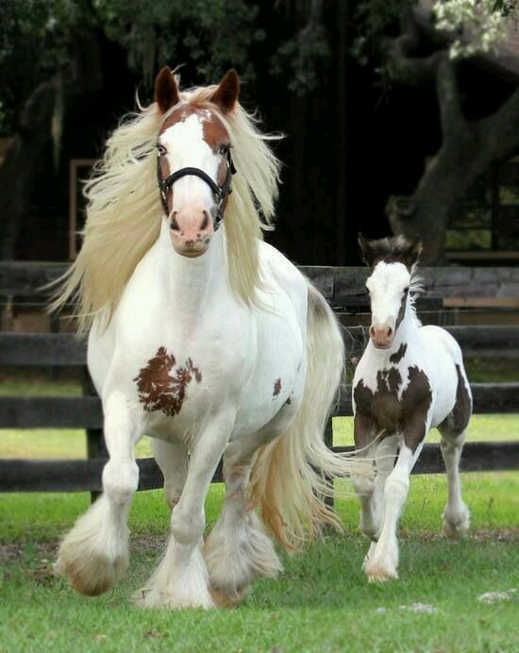
সবাইকে ধন্যবাদ

